Slide 1
Media Mengajar
Buku Pendamping
TEMATIK TERPADU
Ilmu Pengetahuan Sosial
untuk SD/MI Kelas V

Slide 2
Tema 8
Lingkungan Sahabat Kita

Slide 3
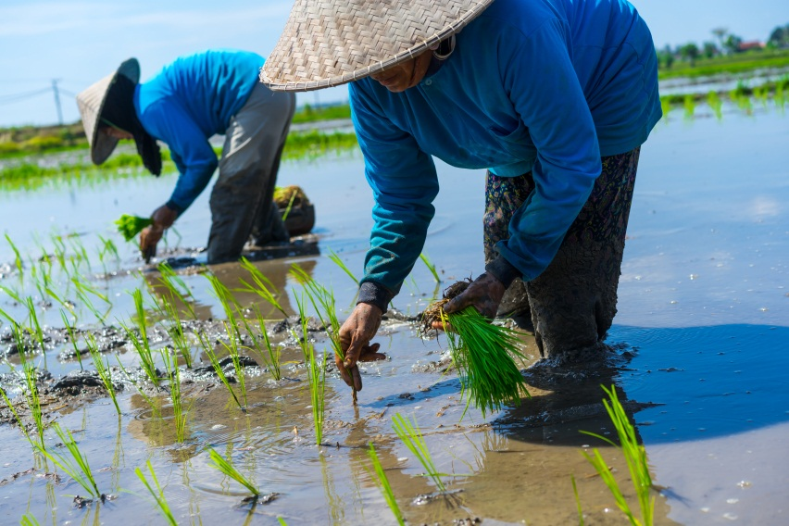
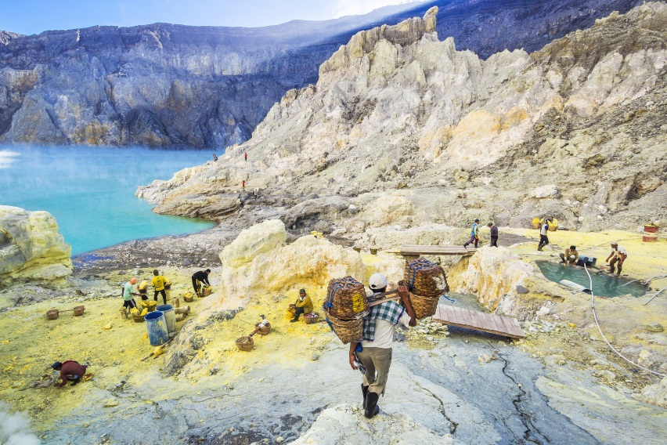
Materi Inti Subtema 1
Usaha agraris
Usaha ekstraktif
Sumber: shutterstock.com.
Sumber: shutterstock.com.
Pemanfaatan SDA melalui proses pengolahan.
Pemanfaatan SDA secara langsung tanpa pengolahan.

Slide 4
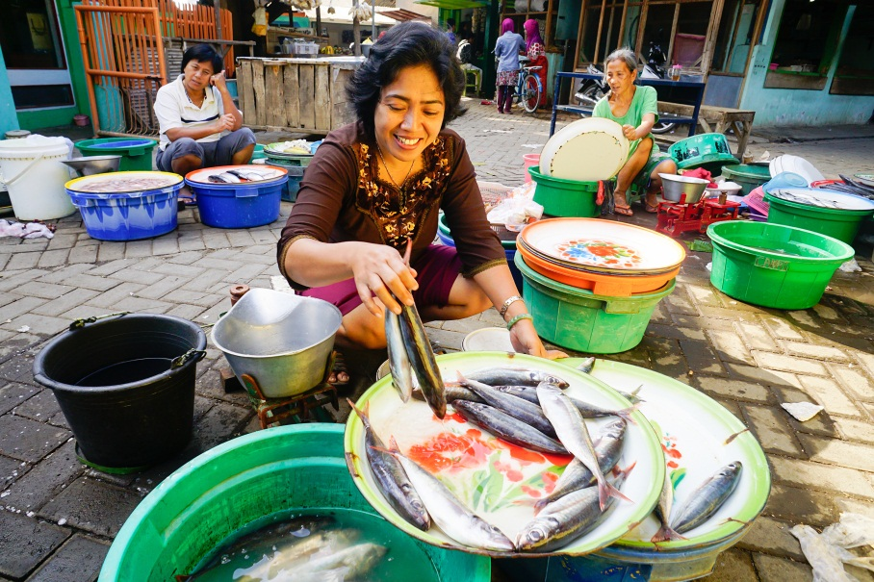
Usaha perdagangan
Usaha jasa
Sumber: shutterstock.com.
Sumber: shutterstock.com.
Membeli hasil usaha agraris untuk dijual kembali ke konsumen.
Memberi pelayanan kepada orang lain untuk memperoleh imbalan.

Slide 5
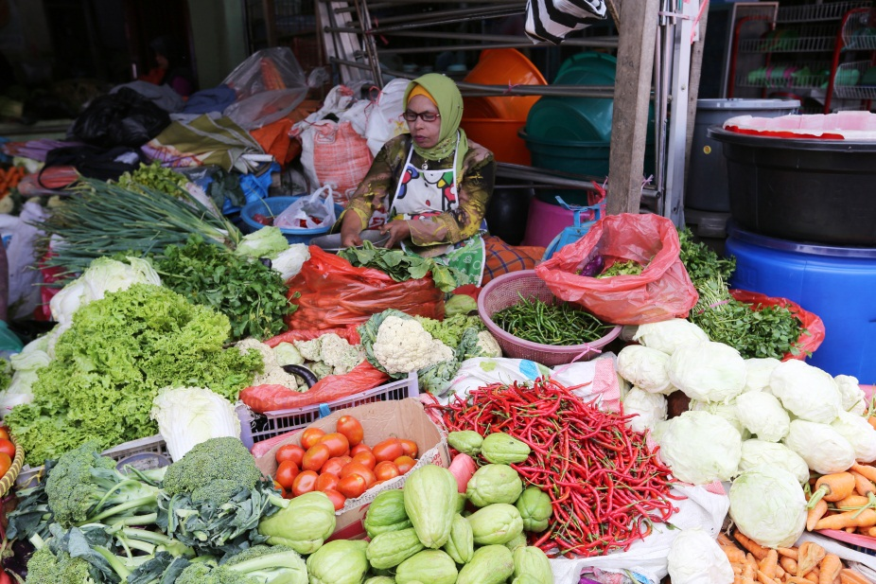
Materi Inti Subtema 2
Usaha perseorangan
Kelebihan:
Keuntungan dapat dinikmati sendiri.
Pemilik bebas mengembangkan usaha.
Pengambilan keputusan dilakukan cepat.
Kekurangan:
Modal dan kemampuan terbatas
Kerugian ditanggung sendiri.
Sumber: shutterstock.com.

Slide 6
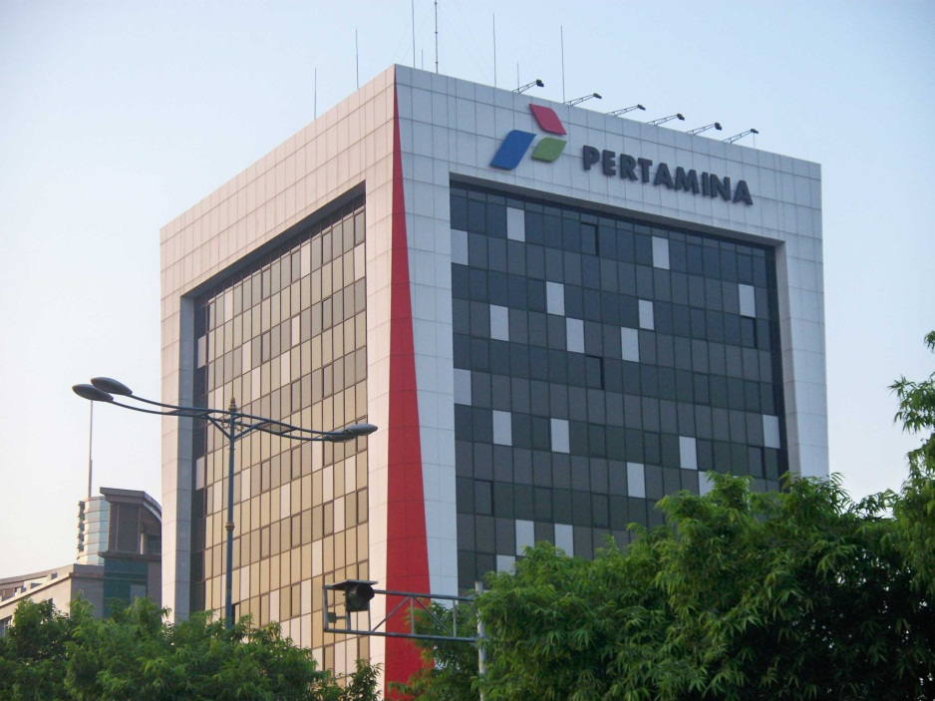
Usaha kelompok
Kelebihan:
Modal banyak
Risiko dan kerugian ditanggung bersama.
Menciptakan ide dan kemampuan beragam.
Kekurangan:
Rawan konflik antarpemilik modal.
Keuntungan dibagi bersama.
Sumber: wikipedia.com.

Slide 7
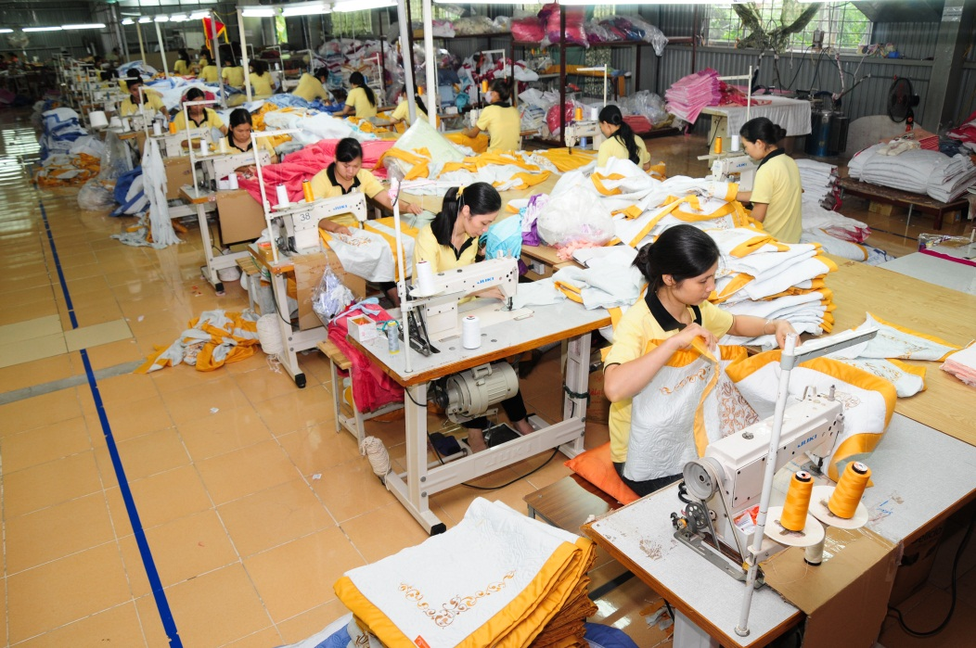
Materi Inti Subtema 3
Pengaruh kegiatan ekonomi terhadap kesejahteraan masyarakat
Kegiatan produksi dapat mengurangi pengangguran serta meningkatkan pendapatan pemilik usaha dan tenaga kerja.
Sumber: shutterstock.com.

Slide 8
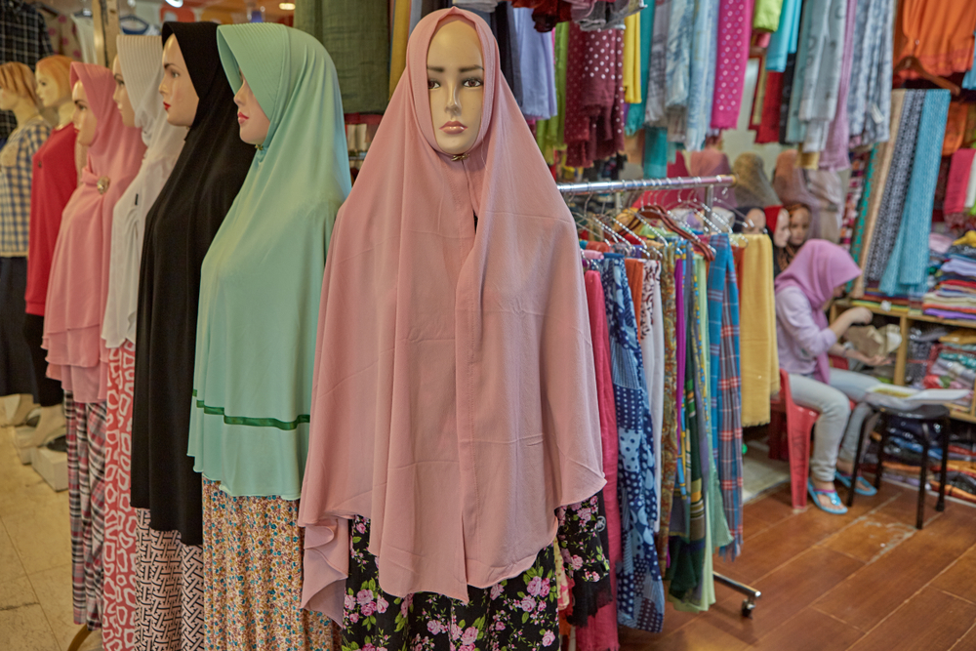
Pengaruh kegiatan ekonomi terhadap kesejahteraan masyarakat
Kegiatan distribusi membantu penyaluran hasil produksi ke konsumen, sehingga kebutuhan konsumen dapat terpenuhi.
Sumber: shutterstock.com.

Slide 9
Pengaruh kegiatan ekonomi terhadap kesejahteraan masyarakat
Kegiatan konsumsi membantu pemenuhan kebutuhan. Kebutuhan yang terpenuhi dapat meningkatkan kesejahteraan.
Sumber: shutterstock.com.

